Slide 1
Coding together! GITHUB入門 Part.1 GIT版本控制介紹
政大圖檔所 陳勇汀
2013/2/5

Slide 2

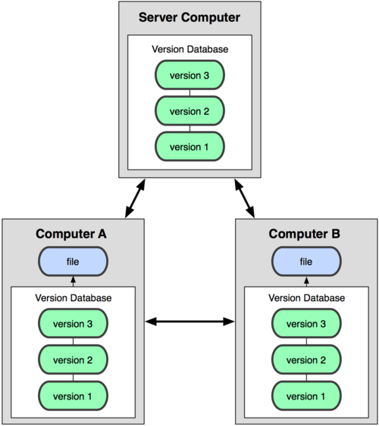
分散式版本控制架構
Shared
Repository
(Github)
每一臺電腦都有一份完整的程式碼，可以獨立運作
Server: Github
Computer
檢視版本歷史、提交變更都可單機運作
Developer
(Your PC)

Slide 3

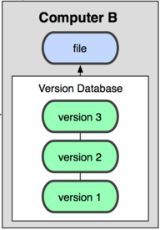
Repository (Repo) 儲存庫/倉儲
Clone
複製/克隆
Computer C
Computer C

Slide 4

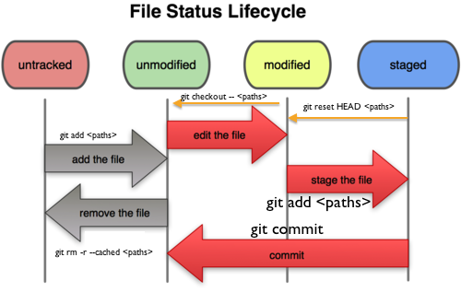
本機作業之檔案狀態

Slide 5
本機作業之檔案狀態 1. add the file
1

Slide 6
本機作業之檔案狀態 2. edit the file
2

Slide 7
本機作業之檔案狀態 3. stage the file
3

Slide 8
本機作業之檔案狀態 4. commit
4

Slide 9
使用時機 什麼時候要Commit？
修改到可運作版本就要commit
每次commit越短越好，以便出問題時的復原
一天作業至少要commit一次

Slide 10
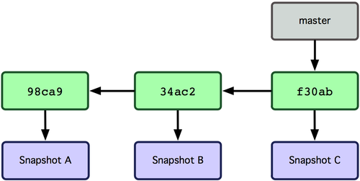

版本控制 Master Branch / Commit
Commit
提交
Commit
提交
Branch
分支
$threshold = 0.7;
$threshold = 0.5;
$threshold = 1;
config.php

Slide 11
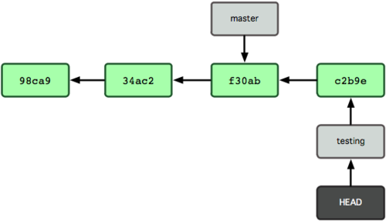
版本控制 Branch
Commit
新的提交
Branch
建立新的分支
Head
儲存庫的現況
$threshold = 1.5;
config.php

Slide 12

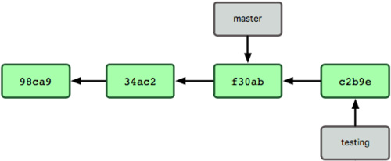

版本控制 Checkout
Checkout
取出現況
$threshold = 1;
原始碼也會一併變動
config.php

Slide 13
版本控制 Checkout
Checkout
取出現況
$threshold = 1;
原始碼也會一併變動
config.php

Slide 14
使用時機 什麼時候要Branch？
「每個 Branch 都分開處理一項事情」
將測試中和穩定的版本分開為不同的 Branch
將需要很長時間才能完成的獨立項目拆成 Branch
穩定版本 Master
實驗版本 Experiment
偵錯版本 Issues
開發/偵錯完成，再merge回Master Branch

Slide 15
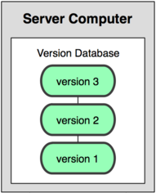
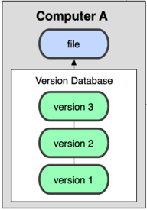
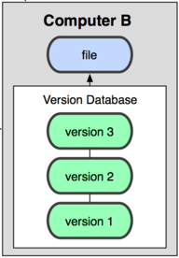
遠端作業之同步 Pull
Pull
拉取
開始工作/衝突時使用

Slide 16
遠端作業之同步 Push
Push
推送
結束工作時使用

Slide 17
遠端作業之同步 Conflict
Conflick
衝突
Push
Push
$threshold = 1;
$threshold = 3;
config.php
config.php

Slide 18
遠端作業之同步 Merge
發生conflict的時候
Pull
Merge
Resolve
Push
Pull

Slide 19
遠端作業之同步 Merge
發生conflict的時候
Pull
Merge
Resolve
Push
$threshold = 3;
$threshold = 1;
config.php.local
config.php.remote
Merge
合併
$threshold = 2;
config.php.base

Slide 20
遠端作業之同步 Merge
發生conflict的時候
Pull
Merge
Resolve
Push
$threshold = 2;
config.php.base
Resovle
解決衝突
$threshold = 2;
config.php

Slide 21
遠端作業之同步 Merge
發生conflict的時候
Pull
Merge
Resolve
Push
Pull
$threshold = 2;
config.php

Slide 22
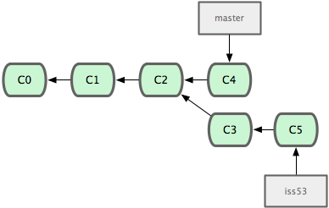
遠端作業之同步 Merge Branch

Slide 23
遠端作業之同步 Merge Branch
C4 → C2
C5→C2

Slide 24
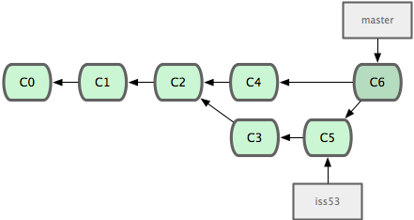
遠端作業之同步 Merge Branch

Slide 25


Continuous Integration 下一步：持續整合
自動化測試
單元測試
整合測試
Pull
寄送測試報告
exp-kals-2012

Slide 26
Continuous Integration 下一步：持續整合
自動將穩定版本配置到伺服器
自動化測試 確保程式碼 順利運作
提早發現 錯誤
自動化測試
單元測試
整合測試
寄送測試報告
exp-kals-2012

Slide 27
概念介紹到此為止
接下來是實作的部份
參考網頁：寫給大家的Git教學
Littlebtc (Hsiao-Ting Yu)
http://littleb.tc/slides/2012/everyone/git.html#slide-0

